Slide 1
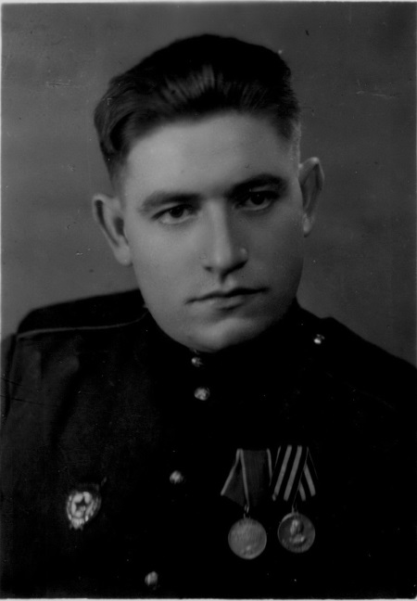
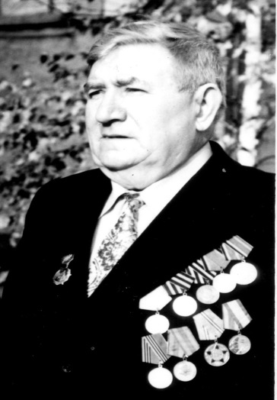
Спасибо деду за победу!
Хазиков Рэм Михайлович
(Прадедушка Прямосудовой Арины)
Родился 09 сентября 1926 года в г. Сасово Рязанской области.
Проходил обучение в Средней школе № 20 (в настоящее время Средняя школа № 106).
В 1944 году в 18 летнем возрасте из г. Сасово Рязанской области был призван в ряды Рабочей Крестьянской Красной Армии.
Службу проходил в гвардейских артиллерийских войсках в звании гвардии сержанта.
В составе второго Белорусского фронта принимал участие во взятии г. Кёнигсберг (в настоящее время г. Калининград) 10 апреля 1945 года.
За проявленный героизм во время Великой Отечественной Войны был награжден правительственными наградами:
Орденом Отечественной войны II степени,
Медалью «За боевые заслуги»,
Медалью «За взятие Кёнигсберга»,
Медалью «За Победу над Германией в Великой Отечественной войне 1941-1945 г.г.»,
юбилейными медалями.

